Slide 1
Promowanie zdrowego stylu życia
jako wolontariat
fundacji kamyk
w nowych załubicach

Slide 2

Z kamieni
rzucanych pod nogi
można zbudować
schody do przyszłości!!!

Slide 3
Fundacje są szansą kształtowania człowieka przyszłości.
Zagadnienia związane z fundacjami są obecnie przedmiotem licznych dyskusji naukowych. Ich problematyka zajmuje także ważne miejsce w Unii Europejskiej, gdyż przyczynia się do realizacji jej podstawowych celów i wartości takich jak: poszanowanie praw człowieka, postęp społeczny czy wspieranie postępu naukowo – technicznego. [J. Blicharz, s.11].

Slide 4
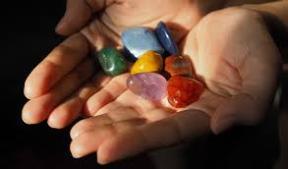
Fundacja KAMYK
Z nowych załubic
Założona została w 2013 roku przez rodziców,
Podstawowym celem Fundacji Kamyk jest działanie na rzecz rodziny poprzez prowadzenie działalności edukacyjnej, informacyjnej, profilaktycznej, terapeutycznej, a także doradczej.
Celem Fundacji Kamyk jest promocja kultury fizycznej i sportu, czyli promowanie zdrowego stylu życia oraz działania na rzecz integrowania lokalnych społeczności i wyrównywania szans,
promocja i organizacja wolontariatu, organizacja czasu wolnego dzieciom, inspirowanie wydarzeń kulturalnych.

Slide 5
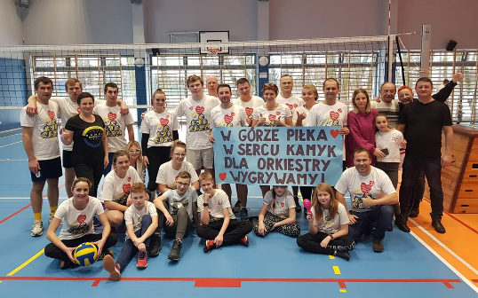
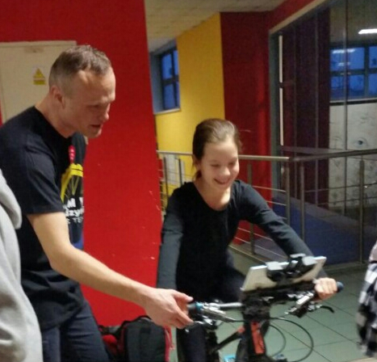
METODY i formy realizacji
PROMOWANIE AKTYWNOŚCI RUCHOWEJ poprzez:
ĆWICZENIA OGÓLNOROZWOJOWE
Jesienią i zimą przynajmniej dwa razy w tygodniu organizowane są zajęcia ogólnorozwojowe na salach gimnastycznych dla dzieci i młodzieży, a także zajęcia z piłki siatkowej,
wolontariusze wspierają akcje WOŚPU organizując pokazy tańca, biorąc udział w różnego typu akcjach wspierających tę inicjatywę oraz udostępniając trenażery do ćwiczeń.

Slide 6
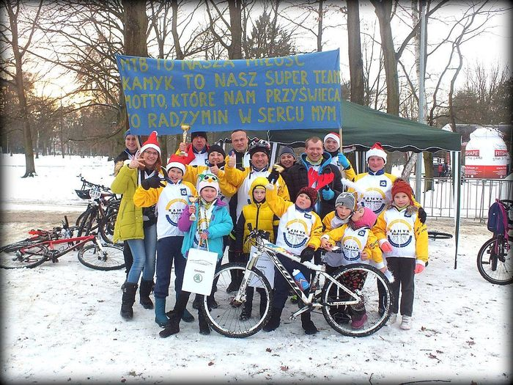

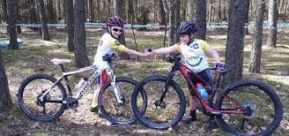
METODY i formy realizacji
PROMOWANIE AKTYWNOŚCI RUCHOWEJ poprzez:
ĆWICZENIA NA ŚWIEŻYM POWIETRZU
Fundacja Kamyk zadania i cele związane z promocją sportu realizuje poprzez organizowanie rodzinnych rajdów rowerowych, podczas których zacieśniają się więzy rodzinne, przez starty w maratonach, a nawet triatlonach zimowych.

Slide 7
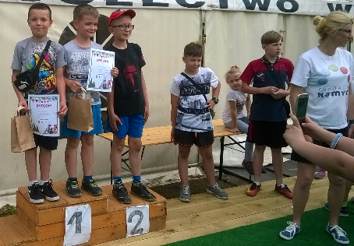
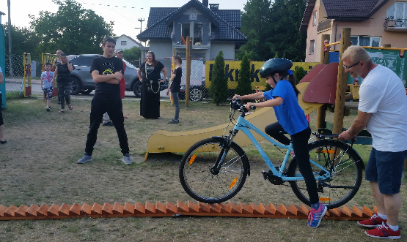
Raz w tygodniu zimą biegają na świeżym powietrzu, a następnie jeżdżą na łyżwach.
Wiosną i latem przygotowują się do maratonów jeżdżąc przynajmniej dwa razy w tygodniu rowerami.
Wolontariusze są obecni na piknikach i festynach wiejskich, na których organizują pokazy zdolności tanecznych oraz konkursy, gry i zabawy dla dzieci i ich opiekunów zachęcając do rozpoczęcia aktywności.

Slide 8
ROZWÓJ ZAINTERESOWAŃ
„W zdrowym ciele, zdrowy duch”
Rozwój zainteresowań to niezwykle istotny aspekt zdrowego stylu życia, który wpływa na
komfort fizyczny i psychiczny,
samozadowolenie oraz umiejętność
radzenia sobie ze stresem.

Slide 9
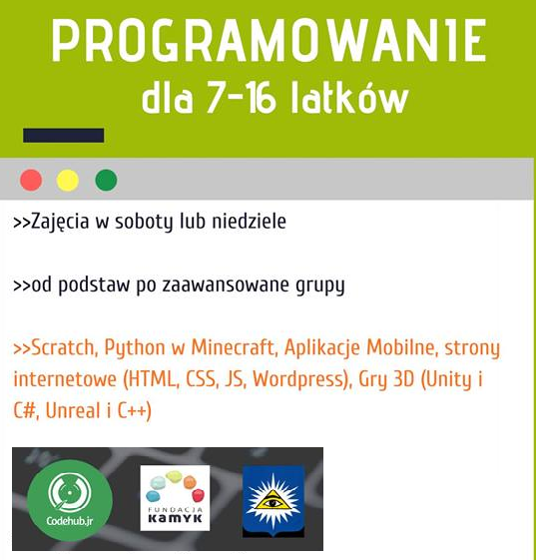
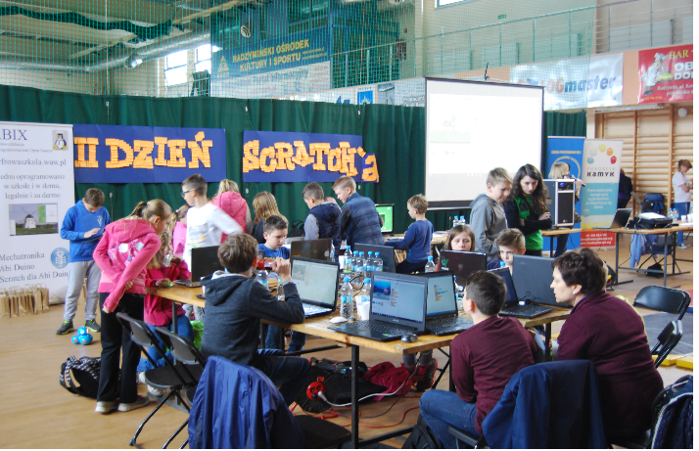
Fundacja dąży do promowania szeroko pojętej edukacji i wspierania nowoczesnych form nauczania, wśród wielu inicjatyw działaczy Fundacji znalazł się „Dzień Scratch’a w Radzyminie”, czyli dzień nauki programowania, podczas którego organizowane są warsztaty i lekcje pokazowe dla dzieci i młodzieży.

Slide 10
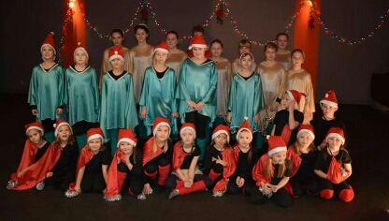
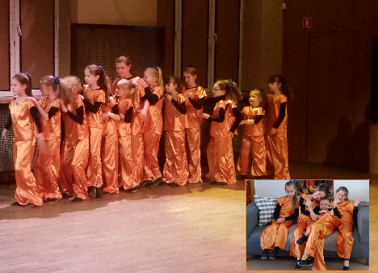
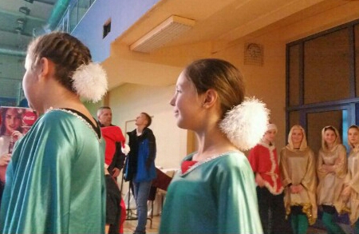
W ramach edukacji artystycznej dzieci i młodzieży oraz promocji twórczości artystycznej działa Grupa Tańca Współczesnego SALIO dla dzieci i młodzieży. Grupa ma na swoim koncie liczne występy przed lokalnymi społecznościami , w Mazowieckim Festiwalu Dziecięcej i Młodzieżowej Twórczości Artystycznej Asteriada, czy w Wolskim Centrum Kultury.
SALIO odnosi sukcesy również w konkursach wojewódzkich.

Slide 11
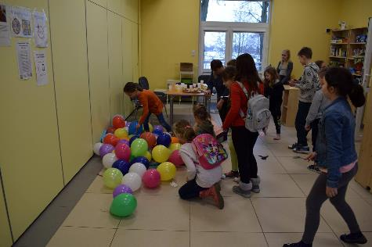
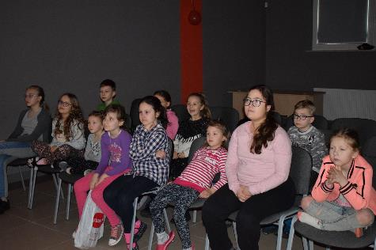
Fundacja „KAMYK” organizuje warsztaty i półkolonie, podczas których dzieci i młodzież mają możliwość zapoznania się z nowymi formami spędzania wolnego czasu – jak np. kółko filmowe, warsztaty ozdób choinkowych czy tworzenia mydełek.

Slide 12
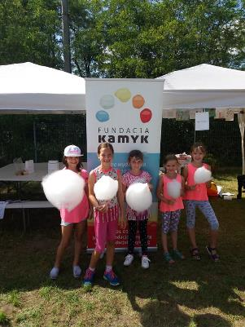
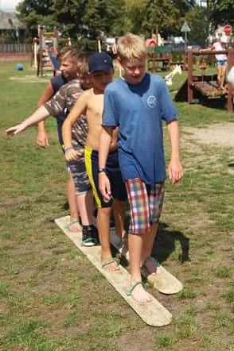
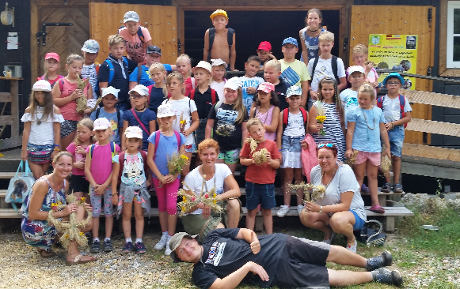
W ramach działalności fundacji organizowane są spotkania z artystami i wycieczki np. na Festiwal Kodowania w Tłuszczu, a podczas ferii letnich i zimowych warsztaty dla dzieci i młodzieży.
Wszystkie te zajęcia prowadzą profesjonalni trenerzy
lub wolontariusze.

Slide 13
PRAWIDŁOWE ODŻYWIANIE
Podczas festynów i warsztatów dzieciom rozdawane są zdrowe przekąski w postaci proteinowych batoników, owoców i soków,
dzieci i młodzież podczas przygotowywania posiłków na różne festyny mogą poznawać nowe przepisy na pasty lub sałatki ucząc się nowych smaków i nawyków żywieniowych,
podczas półkolonii wakacyjnych organizowane są warsztaty zdrowego odżywiania, podczas których dzieci próbują nowych smaków,
organizowane są spotkania z psychodietetykiem.

Slide 14
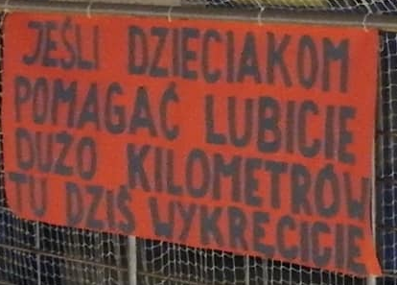
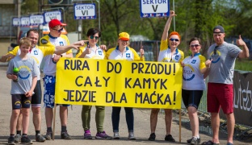
Wolontariat nadzieją na przyszłość!
Wolontariat: dobrowolna, świadoma, bezpłatna
działalność na rzecz innych,
wykraczająca poza związki
koleżeńsko - przyjacielsko – rodzinne.
W przypadku „Kamyka” związki te niejednokrotnie istnieją,
ale to daje im
większą siłę do działania.

Slide 15
Motywacja wolontariuszy
Z FUNDACJI KAMYK
Młodzież:
Edukacja, zdobycie doświadczenia, ciekawość świata poszukiwanie własnej tożsamości,
sposób na dostanie się do lepszej szkoły.
Osoby w wieku średnim:
Sposób na samorealizację ,,odreagowanie stresów zawodowych, przeciwwaga w stosunku do trudów dnia codziennego, „humanizacja życia”, wspieranie własnych dzieci.
Emeryci:
Potrzeba bycia aktywnym, chęć podzielenia się doświadczeniem i wiedzą, potrzeba kontaktu z ludźmi, możliwość rozwoju nigdy nie realizowanych pasji, radość z bycia potrzebnym.

Slide 16
Postawy i cechy kształtowane u wolontariuszy:
poczucie odpowiedzialności,
poczucie wrażliwości społecznej,
umiejętność dostrzegania dobra w otaczającym świecie,
budzenie bezinteresowności,
budowanie wiary w dobro i bezinteresowność,
podnoszenie poczucia ich własnej wartości,
budowanie wiary we własne siły i w siebie!!!

Slide 17
Postawy i cechy kształtowane u podopiecznych:
umiejętność pokonywania własnych słabości, hartowanie ciała i ducha,
eliminowanie złych nawyków i kształtowanie dobrych,
nauka pokory, kształtowanie charakteru i osobowości,
dążenie do doskonalenia i własnego rozwoju,
pomoc koleżeńska, współpraca, przy jednoczesnym indywidualnym rozwoju,
odkrycie wartości zaangażowania i siły determinacji,
wprawianie w dobre samopoczucie,
kształtowanie życzliwości, odwagi i otwartości, a także poczucia własnej wartości,
wskazanie drogi,
otrzymanie szansy i wiary, że każdy może w życiu osiągnąć wiele.

Slide 18

Efekty działań fundacji kamyk dla lokalnego społeczeństwa
KSZTAŁTOWANIE POZYTYWNYCH MIĘDZYLUDZKICH RELACJI,
ROZWIJANIE UMIEJĘTNOŚCI WSPÓŁPRACY W GRUPIE I PRACY ZESPOŁOWEJ,
UZYSKIWANIE SPOŁECZNEGO POPARCIA,
PROPAGOWANIE ZDROWEGO STYLU ŻYCIA,
NABYWANIE KOMPETENCJI SPOŁECZNYCH TAKICH JAK DOJRZAŁOŚĆ SPOŁECZNA, ŻYCZLIWOŚĆ.

Slide 19
Dziękuję za uwagę.
PAULINA PIETRUCHA studentka II roku studiów kierunek pedagogika wczesnoszkolna i przedszkolna

